Slide 1
DUNs Generalforsamling 2025

Slide 2
Dansk Universitetspædagogisk Tidsskrifts årsberetning v/ Rikke Toft Nørgård, Ansvarshavende redaktør og bestyrelsesmedlem

Slide 3
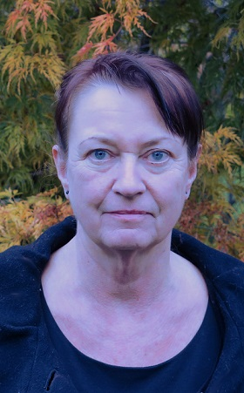
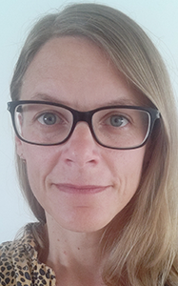
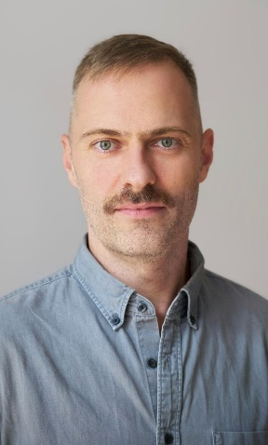
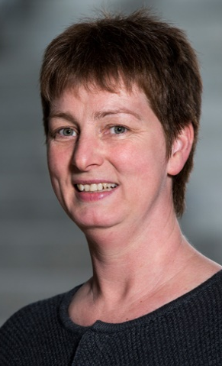
En DUT-redaktion i stor forandring
Rikke Toft Nørgård, DPU AU
Ansvarshavende redaktør
Lotte Rienecker, Freelance
Kontaktperson for debatartikler
Maria Hvid Stenalt, AAU
Kontaktperson for DUT guides
Lasse X Jensen,
KU - Indtrådt
Kontaktperson for videnskabelige artikler
Anne Mette Mørcke, CED AU - Indtrådt
Kontaktperson for faglige artikler
Ditte Jacobsen
Københavns professionshøjskole
Marianne Georgsen, VIA - udtrådt

Slide 4
DUT 35: Underviseres kompetenceudvikling (Tema) 1 leder, 4 faglige artikler, 1 videnskabelige artikel, 2 DUT Guides, 2 anmeldelser = 10 art.
DUT 33: Pædagogiske eksperimenter 1 leder, 2 faglige artikler, 5 videnskabelige artikler, 2 anmeldelser = 10 art.
DUT 36: Læringsmiljøer (DUNK23) 1 leder, 4 debatterende artikler, 2 faglige artikler,
4 videnskabelig artikel, 2 DUT Guides, 2 anmeldelser = 15 art.
DUT 34: Bæredygtig uddannelse 1 leder, 1 debatterende artikel, 2 faglige artikler,
1 videnskabelig artikel, 1 DUT Guide, 2 anmeldelser = 8 art.
Månedlige online redaktionsmøder
4 redaktionsmøder
Igangværende modernisering af DUT (2024-) Opdatering af ‘artikeltyper & -kriterier’
Opdatering af ‘skabeloner & vejledning’
Opdatering af ‘Om DUT’ & korrekturlæsning
Også på engelsk: DUT på Tidsskrift.dk og DUN-net Siden er klar inden sommerferien
Temanumre Konferencetema bibeholdes
NYT: DUT Temasektioner Åbent CFP
Konferencetema bibeholdes
Ny artikelgenre Debatterende artikel søsat
NYT: DUO Webinarer Nyt samarbejde mellem DUN+DUT søsat
ÅRET 2023 / 2024
ÅRET 2022 / 2023

Slide 5
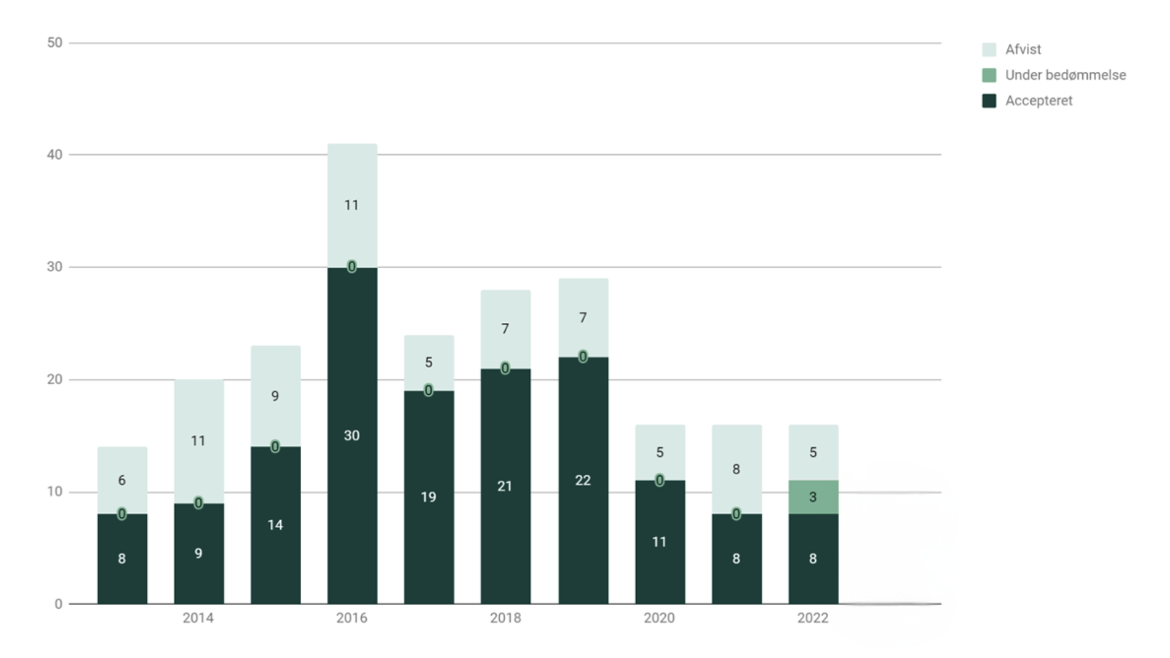
Indkomne artikler til DUT 2013-2022

Slide 6
Indkomne artikler til DUT 2023-2024

